Slide 1
Sériový prenos údajov
Mgr. Ing. Martin Butkovský

Slide 2
Sériový prenos údajov
Obsah
Úvod
1. Sériový prenos údajov
1.1 Štandardizované napäťové rozhranie RS-232C
1.2 Riadenie sériového prenosu RS-232C

Slide 3
1. Sériový prenos údajov
Úvod
Signál
stanovený význam určenej (napr.elektrickej) veličiny na príslušnom
prenosovom médiu (napr.elektrickom vodiči)
Delenie signálov
1. Analógové alebo Digitálne (číslicové)
2. Vstupné alebo Výstupné
3. Dátové alebo Riadiace

Slide 4
1. Sériový prenos údajov
jednotka datovej informácie = 1 bit
datová informácia = 1 bajt, 1 znak
kódovanie datovej informácie: väčšinou ASCII znaky
počet jednotiek datovej informácie: 5 - 8 bitov
rýchlosť sériového prenosu dát (počet bitov za sekundu)
počet prenesených jednotiek datovej informácie za jednotku času.
je medzinárodne stanovená stupnica doporučených rýchlostí
rýchlosti majú velmi prísne tolerancie
kvôli kompatibilite komunikujúcich zariadení.
rýchlosti: 50, 75, 100, 300, 600, 1200, 2400, 4800, 9600, 19200 bitov za sekundu

Slide 5
1. Sériový prenos údajov
Asynshrónny prenos údajov
prenos údajov
S - štart bit
úvodný bit, za ktorým nasledujú datové bity
1 až 8 bitov
datové bity
P - paritný bit
bit plnený 0 alebo 1
paritny nie je povinný,
párna parita
celkový počet jednotiek dátových bitov a paritného bitu je vždy párny
nepárna parita
celkový počet jednotiek dátových bitov a paritného bitu je vždy nepárny
T - stop bit
1 alebo 2 bity, ktoré ukončujú prenos datovej informácie (bajtu, znaku)

Slide 6
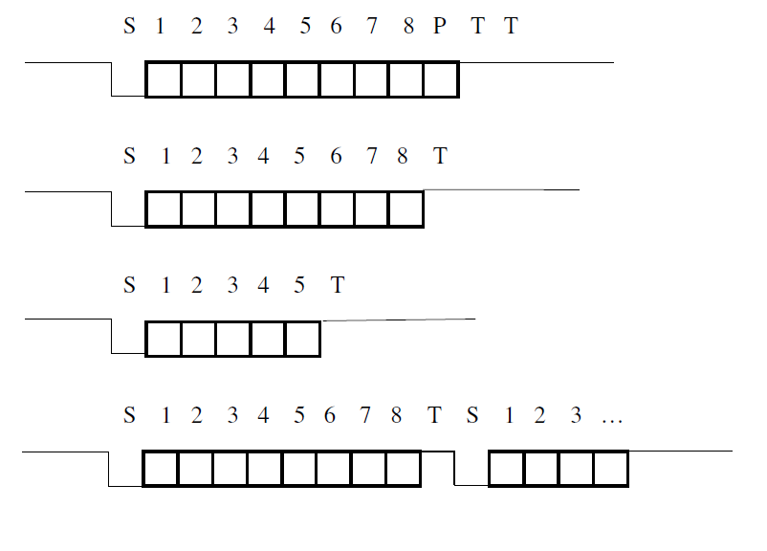
1. Sériový prenos údajov
Asynchrónny prenos údajov
medzi jednotlivými dátovými blokmi sú medzery

Slide 7
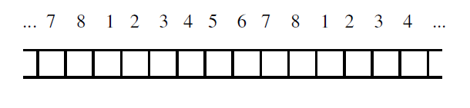
1. Sériový prenos údajov
Synchrónny prenos údajov
prenos údajov je spojený s hodinovým signálom
nemá štart bit ani stop bit
medzi jednotlivými dátovými blokmi nie su medzery

Slide 8
1.1 Štandardizované napäťové rozhranie RS-232C
navrhnuté pre pripájanie modemov ku komunikujúcim zariadeniam
pre prenos dát pre každý smer prenosu je určený 1 vodič
ostatné vodice sú použité ako riadiace signály pre riadenie modemov
riadiace signály sa používajú na prenos doplnkových riadiacich a stavových informácií
používa sa na prepojenie rôznych zariadení alebo zariadenia s modemom do vzdialenosti 10 - 15 m
v priemyselných systémoch
prístrojoch na vedeckú analýzu
pokladničné systémy
konfigurácia routerov a switchov

Slide 9
1.1 Štandardizované napäťové rozhranie RS-232C
norma definuje 2 typy rozhraní, ktoré sú voči sebe inverzné (signály majú opačný smer toku informácie):
DTE - Data Terminal Equipment (koncové zariadenie prenosu dát - počítač)
DCE - Data Control Equipment (zariadenie pre riadenie prenosu dát - modem)
jednotka datovej informácie = 1 bit
definovanie stavov na datových a riadiacich vodičoch:
log.informácia stav n o r m a
RS-232C, RS-232B
log."0" ON +3 až +15 V +5 až +25 V
log."1" OFF -3 až -15 V -5 až -25 V

Slide 10
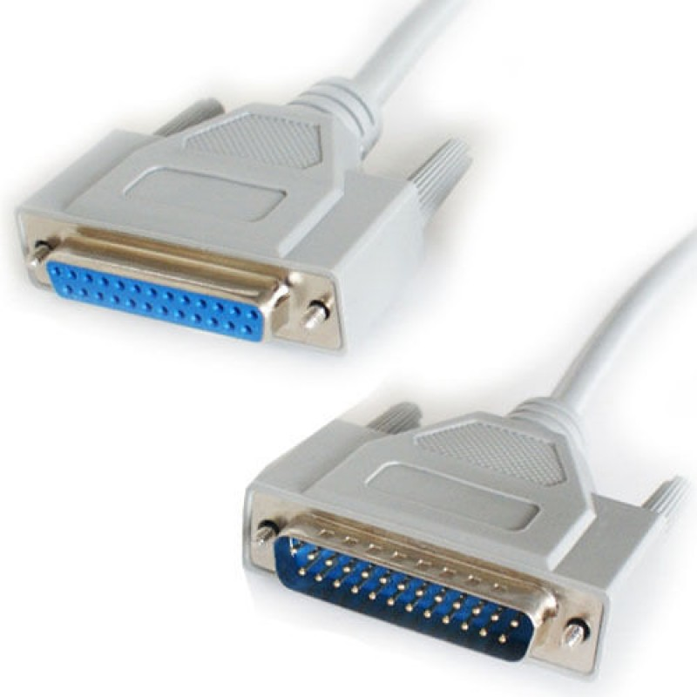
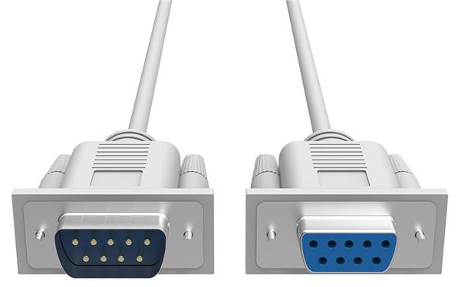
1.1 Štandardizované napäťové rozhranie RS-232C
používajú sa 2 typy konektorov
25-vývodov
štandardný konektor pre pripojenie modemov, poskytuje všetky potrebné signály
DTE má piny – samec, DCE má dierky - samica
9-vývodov
konektor s obmedzeným poctom riadiacich signálov, používaný v novších zariadeniach
RS-232 9 pinový kábel RS-232 25 pinový kábel

Slide 11
1.1 Štandardizované napäťové rozhranie RS-232C
Signály
TxD - Transmit Data
dáta smerujúce z DTE - počítača do DCE - modemu
RxD – Receive Data
dáta smerujúce z DCE – modemu do DTE - počítača
RTS – Request to Send
požiadavka vysielať dáta,
logická 1 signalizuje, že DTE – počítač chce vysielať dáta
CTS – Clear to Send
povolenie k vysielať dáta z DTE - počítača do DCE - modemu
logická 1 signalizuje, že DTE - počítač môže vysielať dáta
DCD – Data Carrier Detect
DCE – modem signalizuje, že má nosný signál na telefónnej linke a môže vysielať dáta

Slide 12
1.1 Štandardizované napäťové rozhranie RS-232C
Signály
DSR – Data Set Ready
pripravenosť DCE - modemu vysielať dáta
DTR – Data Terminal Ready
logická 1 na DTE – počítači signalizuje druhej strane, že je pripravený vysielať / prijímať dáta
druhá strana sa aktivuje alebo deaktivuje
modem odpovedá nastavením DSR na logickú jednotku
RI – Ring Indicator
logická 1 signalizuje prichádzajúci hovor do DTE - počítača
niekto požaduje dátové spojenie
GND
signálová zem

Slide 13
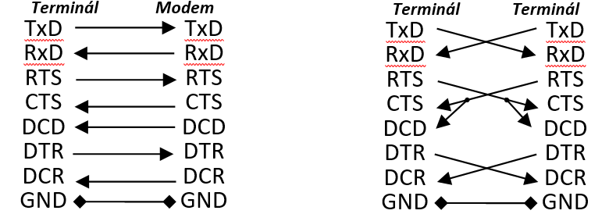
1.1 Štandardizované napäťové rozhranie RS-232C

Slide 14
1.1 Štandardizované napäťové rozhranie RS-232C
Čo musí byť vopred dohodnuté
1. Rýchlosť
(v BAUDoch P: 19 200 Bd, 9 600 Bd, 4 800 Bd, 2 400 Bd, 1 200 Bd, 600 Bd, 300 Bd, ...) 1 Bd=1/T_{bitu},
2. počet prenášaných bitov P: 5, 6, 7, 8 ,
3. či sa prenáša pomocný bit:
ak áno či je to kontrolný bit (či párna parita, či nepárna parita),
ak áno o aké údaje ide (či je údaj dáta, či riadiaci signál),
4. počet STOP bitov
či je jeden STOP bit, či sú dva STOP bity
5. či je kontrola riadená

Slide 15
1.2 Riadenie sériového prenosu RS-232C
riadenie prichádza do úvahy vtedy, keď treba obmedziť rýchlosť prenosu dát z dôvodu, že prijímajúce zariadenie nie je schopné prijímat data z vysielajúceho zariadenia takou rýchlosťou akou je vysielač schopný data vysielať
technické spôsoby riadenia prenosu
a) neriadený prenos
b) prenos s ošetrením riadiacich signálov
c) riadený prenos (handshaking)

Slide 16
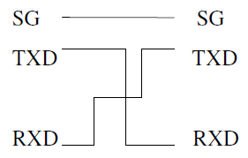
1.2 Riadenie sériového prenosu RS-232C
a) neriadený prenos
na prenos stačia 3 vodie: TXD, RXD a SG
používa sa vtedy, keď:
1. prijímač je schopný vždy prijímať data aj v tom najnepriaznivejšom prípade
inak môže prísť ku strate údajov
2. riadenie prenosu sa vykonáva programovými prostriedkami
SG
signálová zem
TxD - Transmit Data
dáta smerujúce z DTE - počítača do DCE - modemu
RxD – Receive Data
dáta smerujúce z DCE – modemu do DTE - počítača

Slide 17
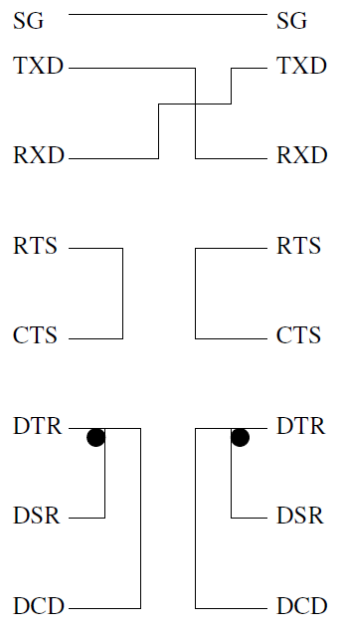
1.2 Riadenie sériového prenosu RS-232C
b) prenos s ošetrením riadiacich signálov
používa sa vtedy, keď komunikácia bude prebiehať priamo medzi
dvomi koncovými zariadeniami prenosu (medzi 2 počítačmi)
(napr. pri požití COPY pod MS-DOS cez sériový port COM1,COM2,...)
RTS – Request to Send
logická 1 signalizuje, že DTE – počítač chce vysielať dáta
CTS – Clear to Send
logická 1 signalizuje, že DTE - počítač môže vysielať dáta
DTR – Data Terminal Ready
logická 1 signalizuje, že DTE je pripravený vysielať dáta
modem odpovedá nastavením DSR na logickú jednotku
DSR – Data Set Ready
pripravenosť DCE - modemu vysielať dáta
DCD – Data Carrier Detect
DCE – modem signalizuje, že má nosný signál na telefónnej
linke a môže vysielať dáta

Slide 18
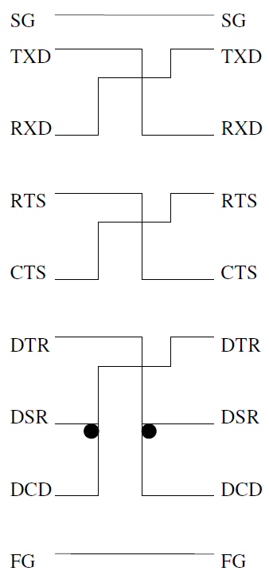
1.2 Riadenie sériového prenosu RS-232C
c) riadený prenos (handshaking)
na riadenie prenosu dát používa jedno alebo viac prepojení medzi riadiacimi signálmi
napr. pri pripojení tlačiarne alebo plottera so sériovým rozhraním

Slide 19
1.2 Riadenie sériového prenosu RS-232C
Protokoly riadenia sériového prenosu dát
a) sériový protokol s indikáciou obsadenia - bajtový režim
b) sériový protokol s indikáciou obsadenia - blokový režim
c) XON / XOFF protocol
d) ACK protokol

Slide 20
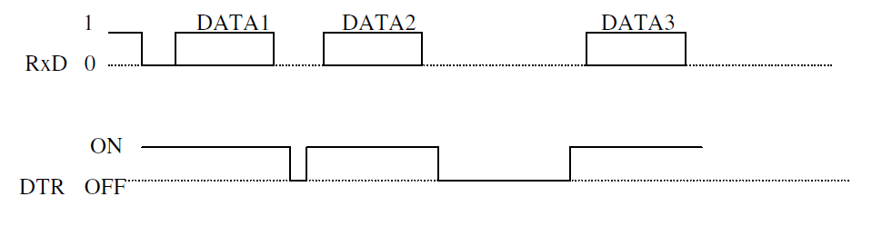
1.2 Riadenie sériového prenosu RS-232C
a) sériový protokol s indikáciou obsadenia - bajtový režim
princíp
po každom prijatom znaku (bajtu) prijímač vyšle krátky impulz signálu DTR do stavu OFF,
čím potvrdzuje príjem znaku
ak prijímač nie je schopný prijímať znaky (bajty), počas zaneprázdnenosti prijímač necháva DTR v stave OFF. V tomto stave vysielač nemá posielať data.
Signály prijímača
RxD – prijaté dáta
DTR – pripravený
vysielať dáta

Slide 21
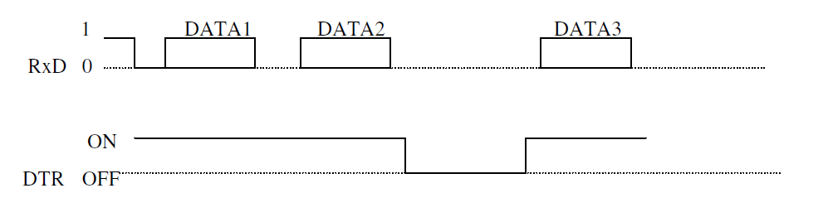
1.2 Riadenie sériového prenosu RS-232C
b) sériový protokol s indikáciou obsadenia - blokový režim
princíp
prijímač vysiela signál DTR
v stave ON, keď môže prijímať data,
v stave OFF, keď je zaneprázdnený inou činnosťou a nemôže prijímať data
Signály prijímača
RxD – prijaté dáta
DTR – pripravený
vysielať dáta

Slide 22
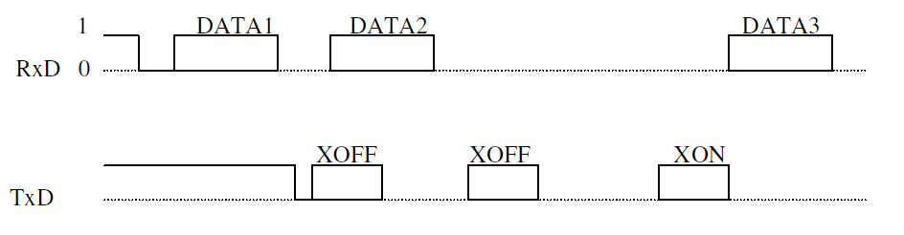
1.2 Riadenie sériového prenosu RS-232C
Signály prijímača
RxD – prijaté
dáta
TxD – vysielané
dáta
c) XON / XOFF protokol
XOFF = 13h (DC3 v ASCII)
XON = 11h (DC1 v ASCII)
princíp
prijímač vysiela po datovom vodiči TxD znak XOFF vtedy, keď sa približuje vstupná vyrovnávacia pamäť znakov k úplnému zaplneniu
vysielač na základe príjatia tohoto znaku prestane vysielať ďalšie znaky, pokračuje vo vysielaní až potom ako príjme znak XON, ktorý prijímač vyšle po skončení príčiny zaneprázdnenia
(napr.vytlačenie znakov pri tlačiarni)
prijímač musí mať ešte miesto pre vstup niekoľkých znakov po vyslaní prvého znaku XOFF, ktoré sa môžu objaviť na vstupe prijímača kvôli oneskoreniu rozpoznania sugnálu XOFF na strane vysielača

Slide 23
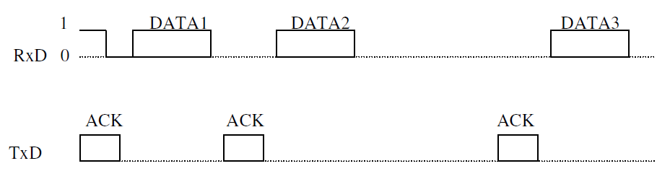
1.2 Riadenie sériového prenosu RS-232C
d) ACK protokol
ACK = 06h (v ASCII), ENQ =05h
princíp
prijímač si každý znak (bajt) požiada vyslaním riadiaceho znaku ACK
v prípade zaneprázdnenia tento riadiaci znak vyšle až po skonení príčiny zaneprázdnenia
niekedy namiesto znaku ACK (06h v ASCII) prijímač vysiela znak ENQ (05h v ASCII)
Signály prijímača
RxD – prijaté dáta
TxD – vysielané dáta

